Slide 1
Тема: «Архимедова сила»
1.Цели урока
2.План урока
3.Актуализация знаний
4.Постановка учебной проблемы
5.Фронтальный эксперимент
6.Изучение нового материала
7.Задачи
8.Итог
Учитель физики МБОУ- СОШ №20 г.Армавира
Сивоплясова С.М.

Slide 2
Цели урока:
образовательная: ученики учатся обнаруживать наличие силы, выталкивающее тело из жидкости, устанавливать, от каких величин зависит эта сила.
развивающая: учащиеся развивают свою речь, умение самостоятельно строить гипотезы, делать выводы.
воспитательная: учащиеся формируют свои коммуникативные умения в процессе парной, коллективной работы.

Slide 3
План урока
Организационный этап – 1 мин.
Актуализация знаний – 7 мин.
Постановка учебной проблемы –7 мин.
Проведение фронтального эксперимента – 7 мин.
Общий вывод – 5 мин.
Сообщение учащегося – 5 мин.
Усвоение новых знаний – 5 мин.
Рефлексия – 3 мин.

Slide 4
Угадай-ка
  Как –то раз спросили розу,
  Отчего чаруя око,
  Ты колючими шипами
  Нас царапаешь жестоко?
  Тебе по болоту ходить довелось? Легко тебе было?
  Вот то-то!
  Тогда почему же огромнейший лось,
  Так просто бежит по болоту?
  Всем поведает,
  Хоть и без языка,
  Когда будет ясно,
  А когда – облака.

Slide 5
  Детектив Шерлок Холмс пришёл в гости. Хозяйка поставила на стол тарелку с бутербродами – с сыром и колбасой.
  Шерлок Холмс посмотрел на них и подумал:
  “А нож хозяин очень редко точит”
  Почему у него возникла эта мысль?
Тяжелый танк, идущий по асфальтовой дороге не разрушает асфальт. Почему же он крошит кирпич, который попадает ему под гусеницу?

Slide 6
  Прочитайте число, составленное вами из номеров верных формул
1.
2.
3.
4.
5.
6.
236

Slide 7
Заполни таблицу
F |  | h |  | g
 |  |  |  |  | Па

Slide 8
Отрывок из повести А.П. Чехова “Степь”.
“Егорушка… разбежался и полетел с полуторасаженной вершины. Описав в воздухе дугу, он упал в воду, глубоко погрузился, но дна не достал; какая-то сила, холодная и приятная на ощупь, подхватила его и понесла обратно наверх. Он вынырнул и… опять нырнул. Опять та же сила, не давая ему коснуться дна и побыть в прохладе, понесла его наверх”.

Slide 9


Выталкивающая сила
F2
h1
h2
F3
F1
F4

Slide 10
Как можно измерить выталкивающую силу?
Для измерения силы необходимо измерить с помощью динамометра вес тела в воздухе и в воде, найти между ними разность.
Р2 – вес тела в воде,
Р1 – вес тела в воздухе.

Slide 11
Выталкивающая сила
Не зависит от:
Зависит от:
формы тела; плотности тела.
объема тела; плотности жидкости.

Slide 12
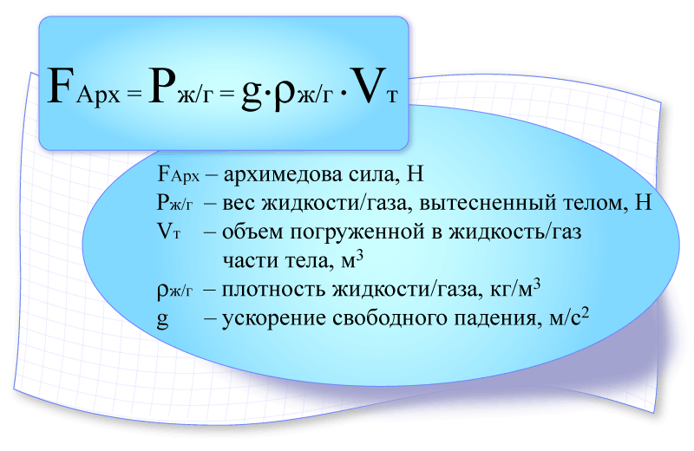
Архимедова сила
На все тела, погруженные в жидкость или газ действует выталкивающая сила, направленная вертикально вверх.

Slide 13
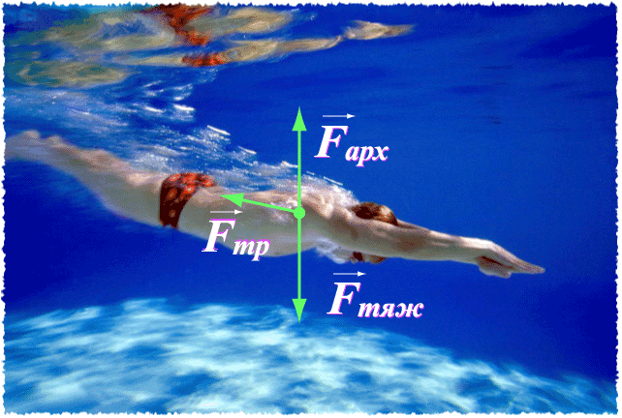
Силы действующие на ныряльщика под водой

Slide 14

Легенда об Архимеде
ЭВРИКА! ЭВРИКА! ЭВРИКА!
На тело, погруженное в жидкость или газ, действует выталкивающая
сила, равная весу жидкости или газа,
вытесненного
этим телом!

Slide 15
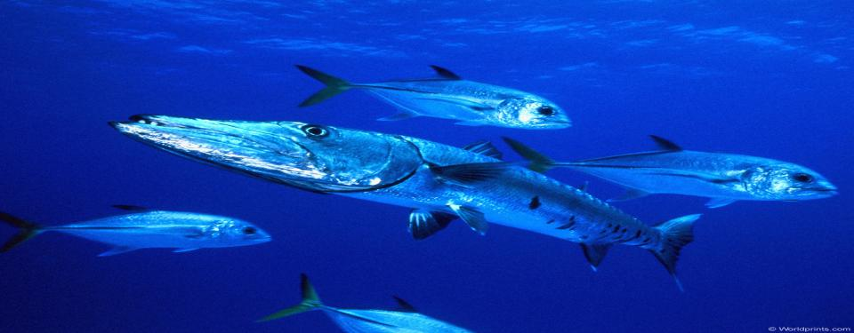
Решение задач
1.На какой из шариков действует наибольшая
выталкивающая сила?
2
3
1

Slide 16

2. Два одинаковых кубика погружены в сосуды с жидкостями. В каком сосуде,
1 или 2, плотность жидкости меньше?
1
2

Slide 17
3. На весах уравновешены два шарика,1 и 2. Нарушится ли равновесие весов, если убрать сосуд с жидкостью?
1
2

Slide 18

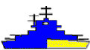
Площадь сечения теплохода на уровне воды 2000 м². Сколько нужно добавить груза, чтобы теплоход погрузился в морской воде еще на 1,5м,считая, что борта его на данном уровне вертикальны?

Slide 19
О чем вели речь на уроке?
О величинах:
Выталкивающая сила
Плотность жидкости
Объем тела
О формулах:
О единицах:
Н М³

